Slide 1
Nouvel outil HET
Déclarations HET et Nouvelles fonctionnalités

Slide 2
01
Pourquoi un nouvel outil
03
Fonctionnalités
02
Présentation de l’outil
04
En pratique

Slide 3

Histoire du projet
Coexistence de deux solutions de gestion du ROR en région
la solution ROR-IDF (utilisée en Grand Est)
la solution ROR IESS
Choix stratégique acté par l’Agence du Numérique en Santé (ANS) d’évoluer vers un ROR national:
Rendre accessible les offres de santé via un point d’accès unique et sécurisé
Une seule source de données fiable pour répondre aux besoins du terrain
Un ROR national décrivant l’offre de soins mais sans outil complémentaire car destiné à alimenter automatiquement d’autres
plateformes
Décommissionnement progressif des ROR régionaux : bascule prévue début Décembre pour Grand Est
Impact direct sur le ROR IESS qui intégrait un outil HET rendant ainsi obligatoire soit la création d’un nouvel outil soit l’utilisation d’un outil existent. Notre région Grand Est disposait d’un outil HET depuis 10 ans, indépendant du ROR-IDF, mais devenu obsolète et sans
possibilité d’évolution sans refonte complète d’où le choix de s’associer à ce projet interrégional
Notes:
Le nouveau module HET découle du choix national d’évoluer vers un ROR national là où auparavant deux ROR différents se partageaient les Territoires.
Pour évoluer vers un ROR national, les ROR en région sont progressivement arrêter ainsi que les outils alimentés par ces ROR.
L’outil HET qui utilise les données de capacitaire et disponibilité en lits est directement impacté. Pour les régions qui se retrouvent sans module HET, s’est posé la question d’en créer un nouveau ou d’utiliser un outil
déjà existant dans une autre région

Slide 4
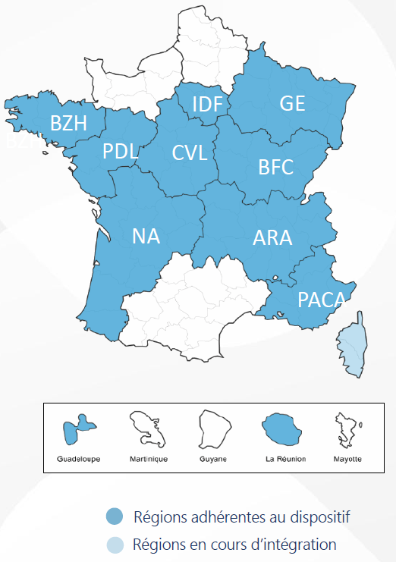
Histoire du projet
Source: SESAN
Outil développé en 2004 par le SESAN (GRADeS Ile-de-France)
Portail utilisé par IDF et Auvergne-Rhône-Alpes depuis des années
Mutualisation de l’usage et proposition de l’outil aux régions
Pour autant, nécessité d’évolution pour être a minima iso-fonctionnel par rapport à notre outil Grand Est (pas de possibilité de déclaration et de suivi de tension sur l’outil SESAN)
Notes:
Les différents outils HET existants ont été étudiés par le national et l’outil développé en Ile-de-France, et utilisé en IDF et en ARA, depuis plusieurs années, a été choisi pour être proposé aux régions qui n’avaient plus de module.
En Grand Est, le module HET existe depuis 10 ans. Il est fonctionnel et bien connu des établissements mais l’outil n’est plus maintenu donc les évolutions ne sont plus possibles.
Décision régionale de rejoindre le projet national plutôt que développé un nouveau module régional.
Au total 11 régions vont utiliser l’outil HET national, 4 sont déjà en Production.

Slide 5
Présentation de l’outil
Où se connecter ?
On retrouve le chemin historique d’accès via un espace dédié du site Est-RECUE
Comment se connecter ?
Nouveau service Pulsy ajouter aux comptes existants dans la région, les utilisateurs utilisent leurs identifiants personnels
Qui peut se connecter ?
Les droits sont identiques au module régional: visualisation uniquement, déclaration d’alerte pour les équipes / déclaration de tension pour les directions d’établissement et accès dédié ARS
Visuel à venir sur accès site ER

Slide 6
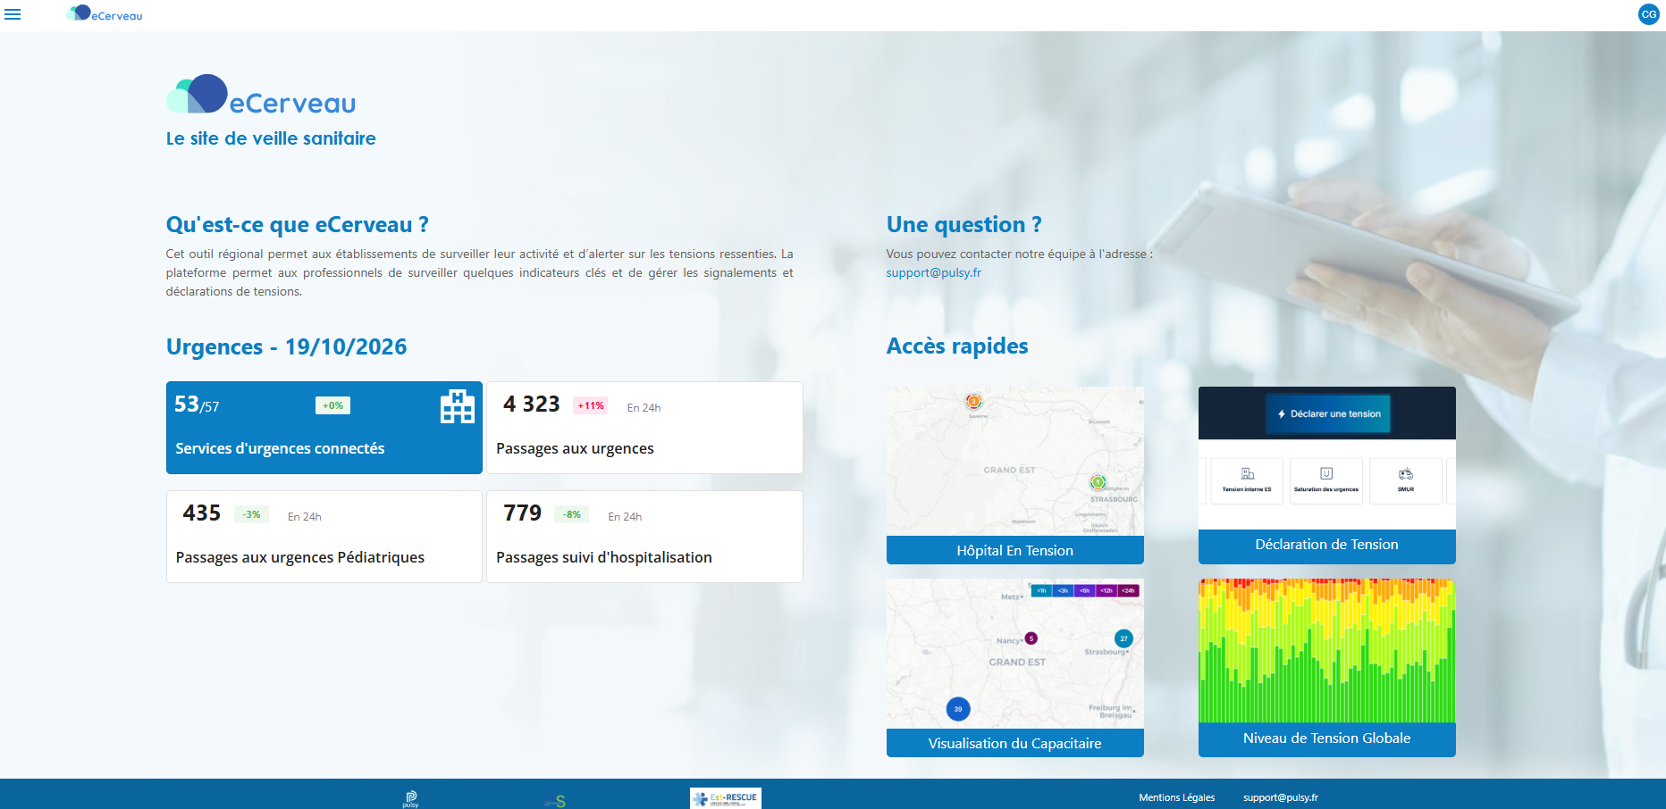
Présentation de l’outil
2.Hôpital en tension
Cartographie de la région avec les SU
Visualisation des indicateurs HET
3.Déclaration de tension
Déclaration, Suivi et Clôture de différents types de tensions
1
2
3
4.Visualisation du capacitaire
Connexion avec le ROR, cartographie des lits disponibles dans la région
4
5
5.Niveau de tension globale
Graphique cumulant les tensions des SU de la région
1.Données J-1
Vue rapide du nombre de passages aux urgences & passages suivis d’hospitalisation, évolution en 24h
Notes:
Dans le nouveau module HET, on retrouve un module de déclaration et de suivi des tensions mais également de nouvelles fonctionnalités.
Sur la page d’accueil à gauche une 1ère vue régionale rapide des données RPU de la veille avec les passages aux urgences, le détail des passages en pédiatrie et les passages suivis d’hospitalisation avec l’évolution sur 24h.
A droite quatre vignettes d’accès rapides : une 1ère pour les indicateurs HET avec une cartographie régionale du radar avec les 6 indicateurs pour chaque service, une 2ème pour la déclaration et le suivi des tensions, une 3ème pour
la visualisation du capacitaire et une dernière pour voir le niveau de tension globale pour la région. Nous allons voir ces 4 vignettes plus en détails dans les slides suivants

Slide 7

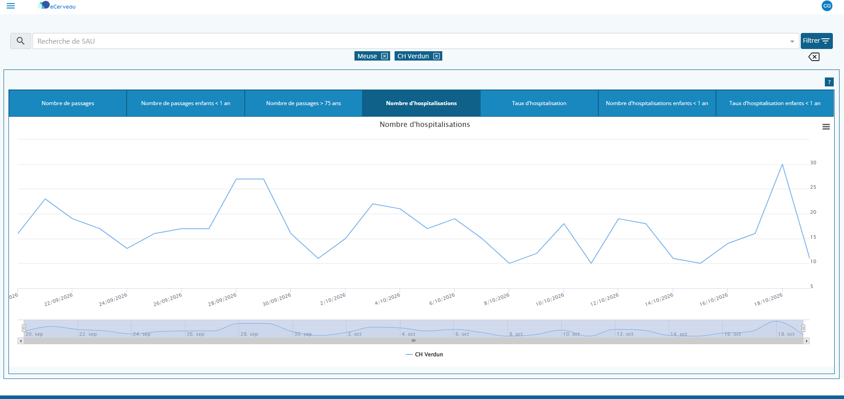
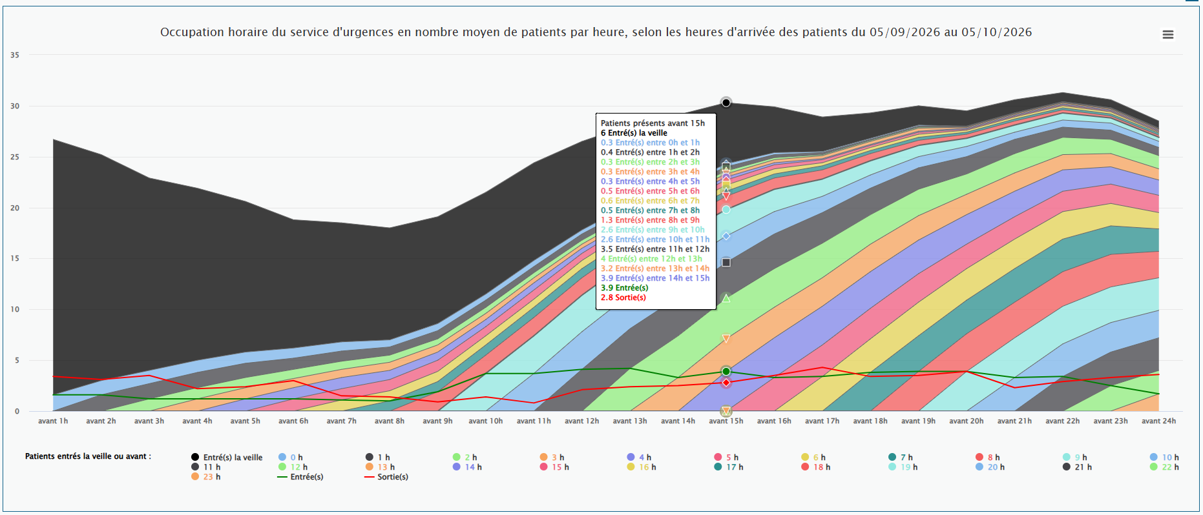
Présentation de l’outil
Menu principal en haut à gauche du portail pour accéder à des informations complémentaires
Dans la partie urgence:
Diagramme de charge
et évolution des indicateurs

Slide 8
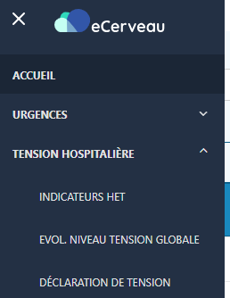
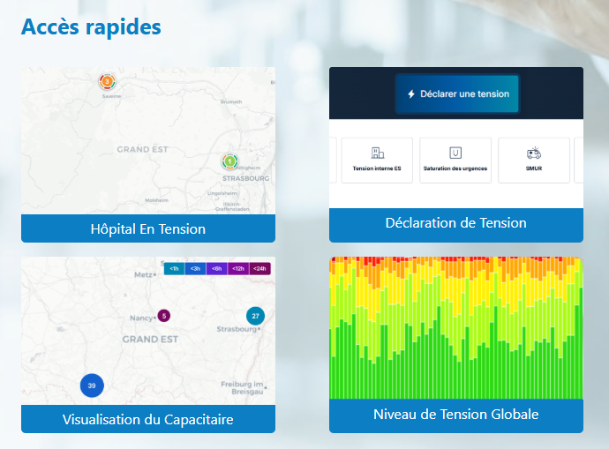
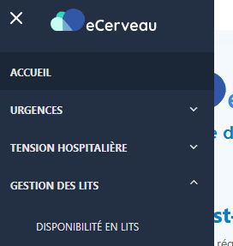
Présentation de l’outil
Dans la partie tension hospitalière: on retrouve 3 des 4 accès rapides de la page d’accueil
Et dans la partie gestion des lits le 4ème accès pour la visualisation du capacitaire

Slide 9
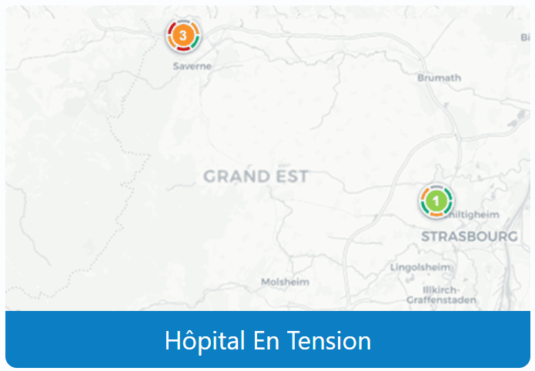
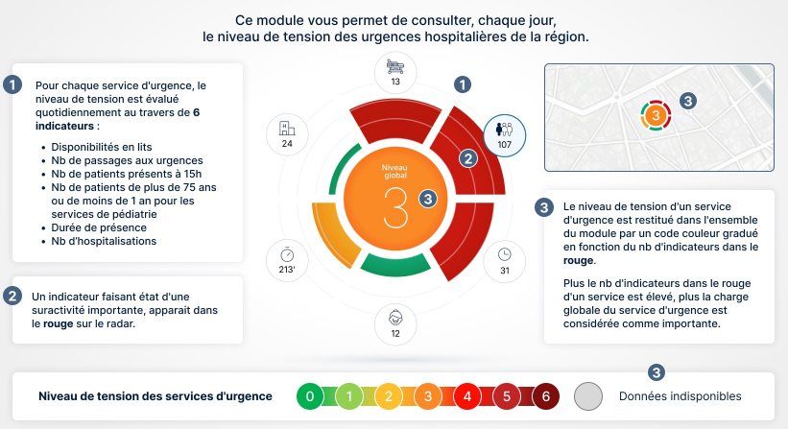
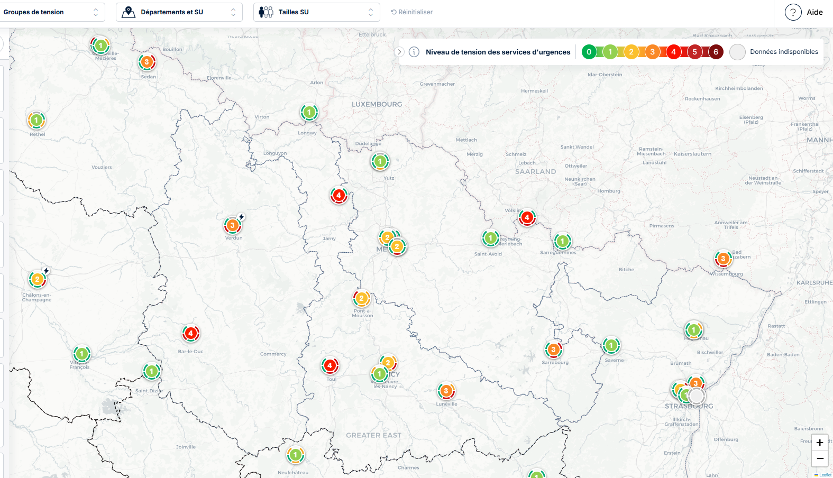
Hôpital en Tension
On retrouve le radar des 6 indicateurs HET pour chaque SU
comme dans l’ancienne plateforme HET Grand Est
avec quelques modifications
HET1 – Dispo lits Med+Chir
HET2 – Passages aux urgences
HET5 – Charge d’occupation à 15h
HET6 – Passages 75 ans et + ou Moins de 1 an
HET3 – Durée de passage (tous patients et plus patients hospitalisés)
HET4 – Nombre d’hospitalisation après passage (et plus le taux)
Notes:
Les indicateurs sont ceux de l’ancienne plateforme, à quelques différences près :
Pour la pédiatrie les patients de moins de 1 an remplace ceux de 75 ans et +
La durée de passage est globale et non plus centrée sur les patients hospitalisés
Et on ne parle plus du taux d’hospitalisation mais du nombre d’hospitalisation.
L’ordre est également modifié, on retrouve HET1 et HET2 au même endroit du radar mais les autres indicateurs sont réarrangés.

Slide 10
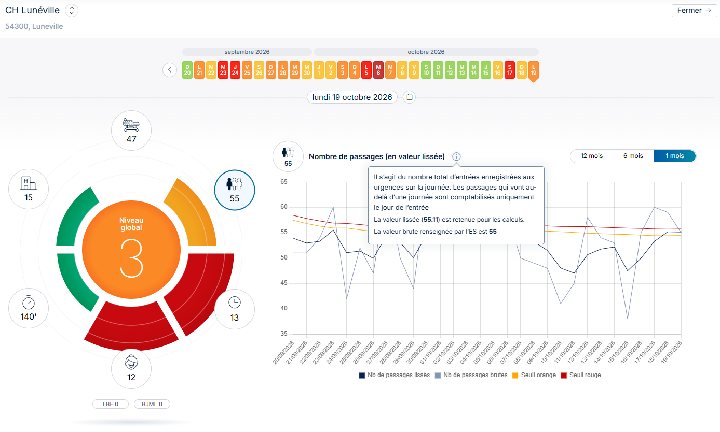
Hôpital en Tension
Les valeurs lissées sont présentées
sur le radar (limitation des fluctuations non significatives)
Les valeurs brutes du jours sont accessible via ou en survolant une date
du graphique
L’évolution de la tension sur une période
glissante est également visible
i
Notes:
Les indicateurs sont présentés en valeur lissée, des coefficients de lissage sont appliqués par le Sesan. Découlant de l’usage et des tests faits en IDF et ARA, les valeurs lissées permettent d’optimiser le déclenchement des tensions.
Les valeurs réelles de chaque indicateur restent visible en cliquant sur le i à côté de chaque indicateur ou en passant la souris sur un point du graphique de suivi

Slide 11
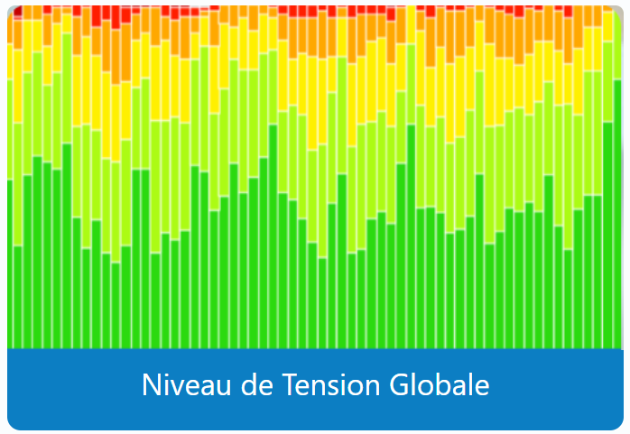
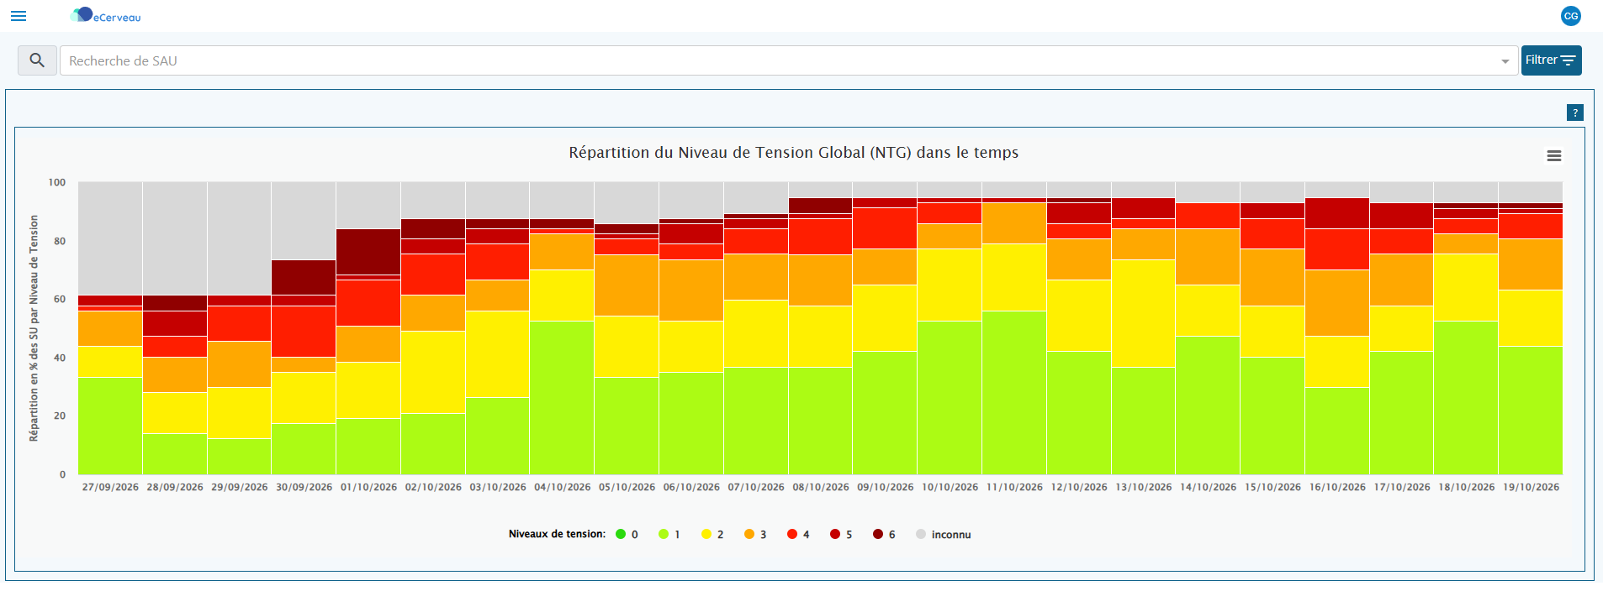
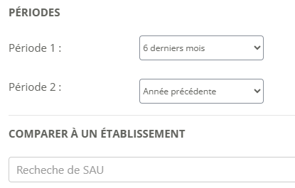
Niveau de Tension Globale
Visualisation de niveau de tension de tous les
SU de la région dans le temps
Filtres possibles
par SU
par période
pour comparer 2 périodes et/ou 2 SU
Notes:
Liée aux indicateurs HET, la vignette de niveau de tension globale permet de visualiser le cumul de tous les niveaux de tension des SU de la région.
Plusieurs filtres permettent de sélectionner un établissement, ou une période donnée pour une vision plus fine.
Il est également possible de comparer des périodes ou des établissements.

Slide 12
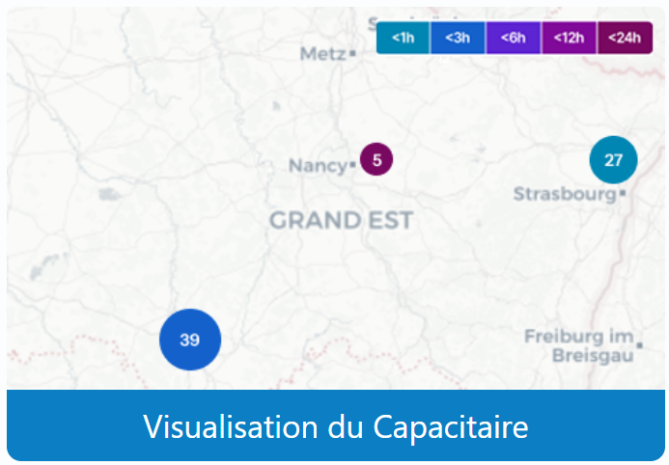
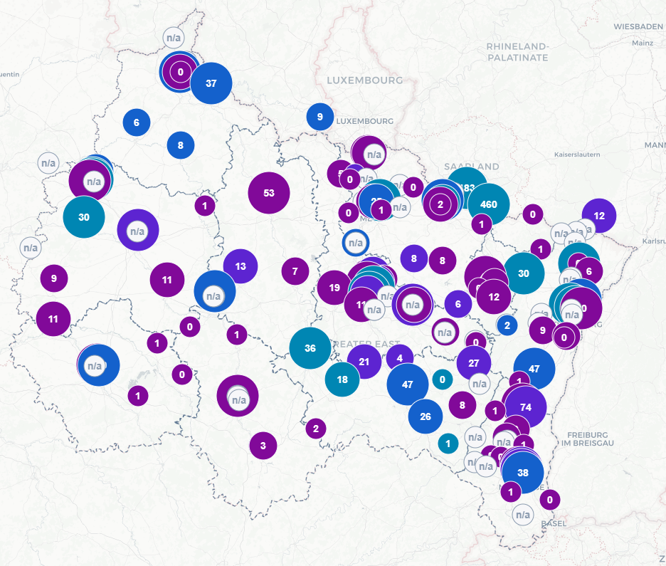
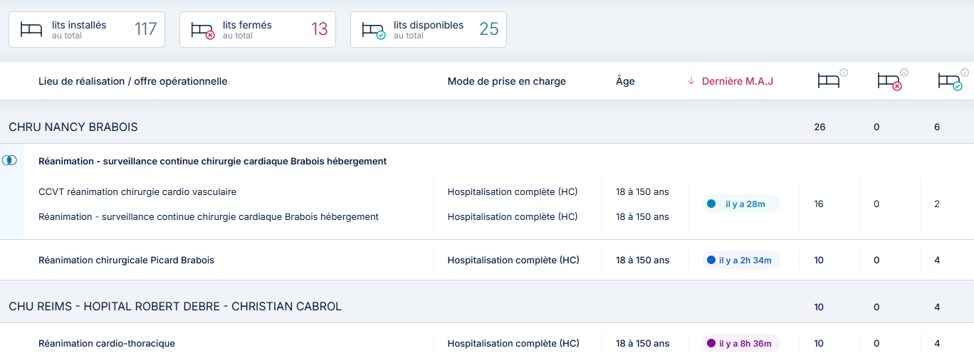
Visualisation du Capacitaire
Vue cartographique
Tableau de données (exportable Excel)
Suivi des évolutions
→ Filtres possibles par regroupements et établissement de santé
Webinaires ROR national proposés par Pulsy
Notes:
La vignette de visualisation du capacitaire donne un accès rapide aux lits disponibles dans la région
La vue peut se faire via une cartographie ou un tableau de données. De nombreux regroupements sont disponibles et permettent de sélectionner des types d’offres.
Une colorimétrie sur la fraicheur des données est disponible sur les cartes et les tableaux.
Les informations de cette partie sont le reflet des saisies faites dans le ROR national.
La région bascule sur le ROR national début Décembre 2026, des webinaires et des formation sont mises en place par Pulsy en ligne et sur leur site internet www.pulsy.fr

Slide 13
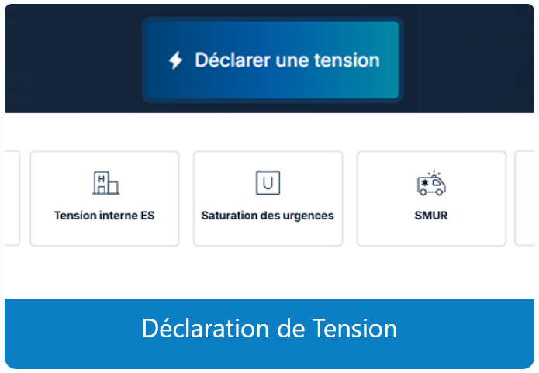
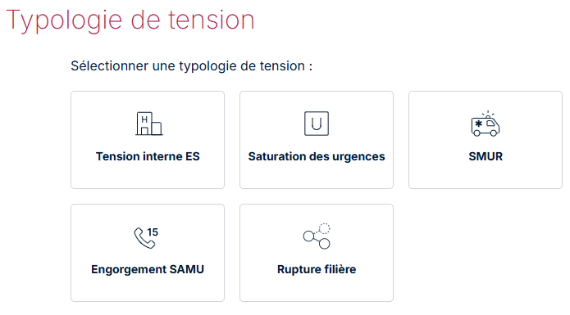
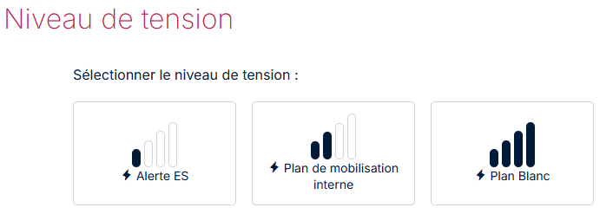
Déclaration de Tension
Plusieurs types de tension proposés
Plusieurs niveaux pour chaque type de tension
Tableau de suivi des tensions saisies dans l’outil
→ Filtres par durée, type, ETS, Statut
Notes:
Le dernier accès rapide de la page d’accueil correspond au module de déclaration de tension.
Le principe de déclaration, suivi et clôture des tensions reste identique à la plateforme HET Grand Est mais ce nouveau module national permet une plus grande variété de tensions pour coller à toutes les situations rencontrées dans les établissements.
Une fois le déclarant identifié (établissement, urgences, SMUR, SAMU ou filière), entre 2 et 4 niveaux de tension sont proposés. Allant de l’alerte à la suspension d’activité.
Comme dans l’ancien module, on retrouvera un tableau récapitulatif des tensions déclarées dans l’outil. Voyons plus en détail ce module dans les slides suivants

Slide 14
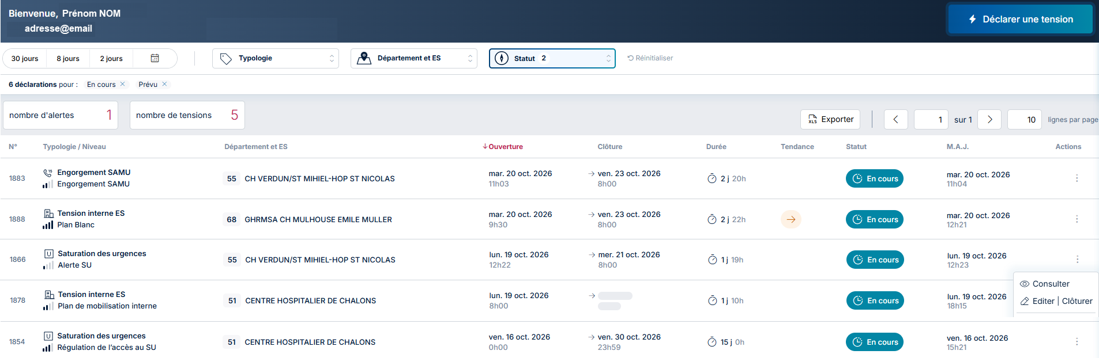
Déclaration de Tension
Accès aux formulaires de déclarations
Comme dans l’outil Grand Est, un tableau de suivi permet de consulter les tensions
et également faire des suivis ou clôturer si les droits sont ouverts pour l’établissement
Notes:
En cliquant sur le module de déclaration de tensions, on arrive sur la page de suivi des déclarations. Plusieurs filtres peuvent être sélectionnés pour personnaliser la vue.
Pour chaque tension du tableau, les détails peuvent être consultés via l’icône œil.
Il est également possible de faire un suivi ou de clôturer si les droits pour l’ETS sont ouverts.
Le bouton en haut de la page de suivi des déclarations permet de déclarer une nouvelle Tension

Slide 15
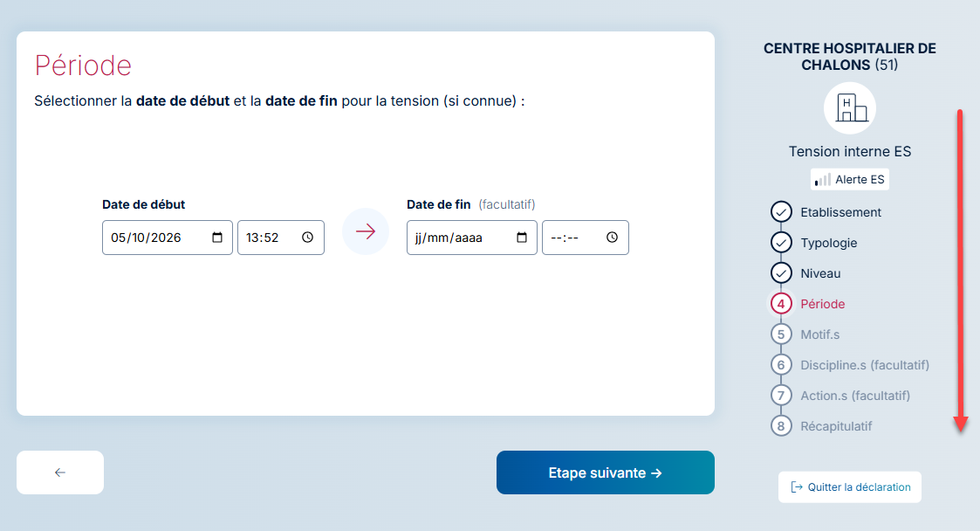
Déclaration de Tension
Alerte SU
Date de début
Temporisation SAMU 2h
Motifs
Urgences
+ Heures de début et fin pour la régulation d’accès
Suspension activité SU
Actions
Date de fin (facultatif)
Facultatif si alerte ou temporisation
Régulation de l’accès au SU
Une fois la structure concernée, déroulé du formulaire
La majorité des éléments sont obligatoires
Fermeture automatique après 7 jours sans suivis
Envois automatiques d’email aux ETS, ARS, DT-ARS
Notes:
Une fois la structure concernée (établissement, urgences, SMUR…) les différents éléments à compléter s’enchaine. La plupart des éléments sont obligatoires sauf précisions.
La vue à droite du formulaire permet de visualiser où l’on se trouve dans la saisie et les étapes restantes.
On présente ici l’exemple des choix et éléments demandés pour les urgences, la totalité des workflow seront disponibles sur le module de formation de notre site internet si vous
souhaitez vous y référer.
Comme pour le module Grand Est, les tensions seront automatiquement clôturées après 7 jours sans suivis (établissement ou ARS) et les instances (direction d’établissement, ARS, DT-ARS..) reçoivent un email en cas de création, suivi ou clôture

Slide 16

En pratique
Retrouver sur notre site internet:
Des tutoriels sur les fonctions clés du portail
la documentation détaillée eCerveau faite par le Sesan
la documentation HET Grand Est du module historique
On reste à votre écoute via contact@est-rescue.fr pour toutes questions ou compléments d’information
Merci à nos collègues du Réseau des Urgences Bourgogne-Franche-Comté pour le partage de leurs
supports de formation
Notes:
Après ce 1er tour d’horizon des nouveautés du nouveau portail, retrouver plus en détail les différentes fonctions via les tutoriels vidéo de notre site internet ainsi que de la documentation détaillée.
Un remerciement à nos collègues du Réseau des Urgences Bourgogne-Franche-Comté pour le partage de leurs supports de formation.
Nous restons à disposition par email ou téléphone pour répondre à vos questions.
Bonne journée à tous, bonne prise en main et à bientôt

Slide 17
MERCI
A vous de tester l’outil

Slide 18
Déclaration de Tension
Alerte SMUR
Date de début
Motifs
SMUR
Suspension partielle SMUR
Date de fin (facultatif)
Actions
Suspension SMUR
Facultatif si alerte
Alerte SAMU
Date de début
Motifs
SAMU
Engorgement SAMU
Date de fin (facultatif)
Actions
Régulation
supra-territoriale
Facultatif si alerte

Slide 19
Déclaration de Tension
Motifs
Date de début
Disciplines ou Patientèle (facultatif)
Alerte ES
Actions
Etablissement
Date de fin (facultatif)
Facultatif si alerte
Plan de Mobilisation Interne
Plan Blanc
Date de début
Type de plan blanc
Date de fin (facultatif)
Alerte filière
Sélection de la filière
Date de début
Motifs
Filière
Rupture de filière
Niveau filière (facultatif)
Date de fin (facultatif)
Actions
Facultatif si alerte

